Slide 1
Конкурсное задание
Методическая мастерская
Учитель года 2023 г.
Нигаматова Илюза Яхиевна
учитель начальных классов
МОБУ СОШ с.Ургаза

Slide 2


Slide 3


Slide 4
Функциональная грамотность — основа жизненной и профессиональной успешности выпускников! Указ Президента Российской Федерации № 204 от 07.05.2018 "О национальных целях и стратегических задачах развития Российской Федерации на период до 2024 года".

Slide 5
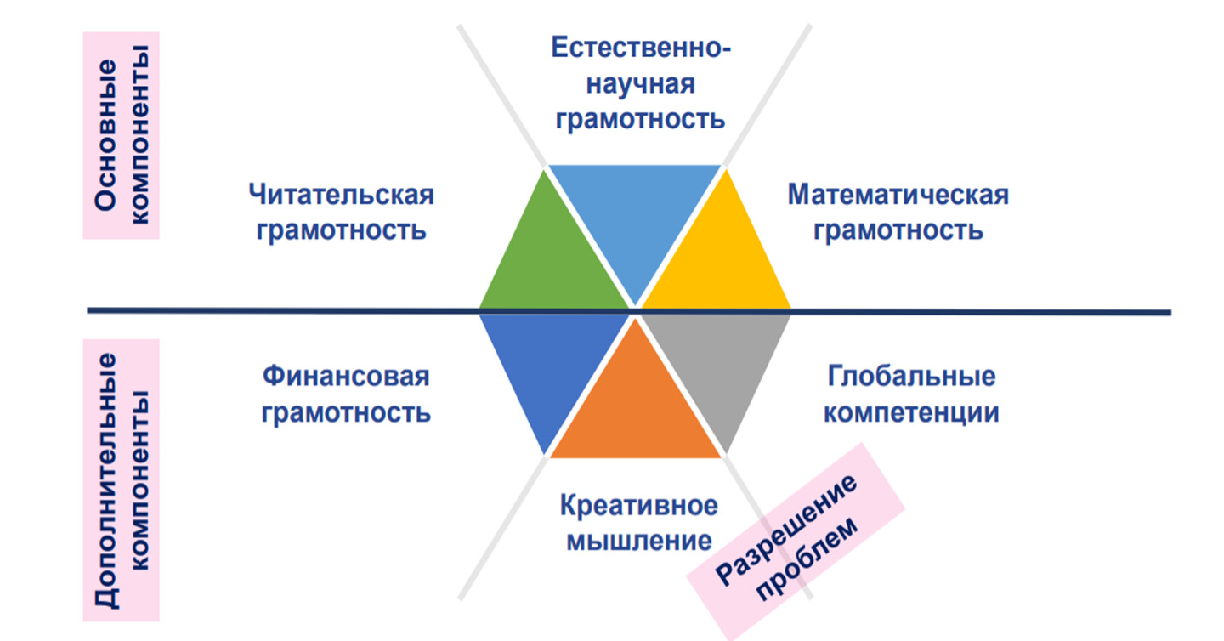

Slide 6
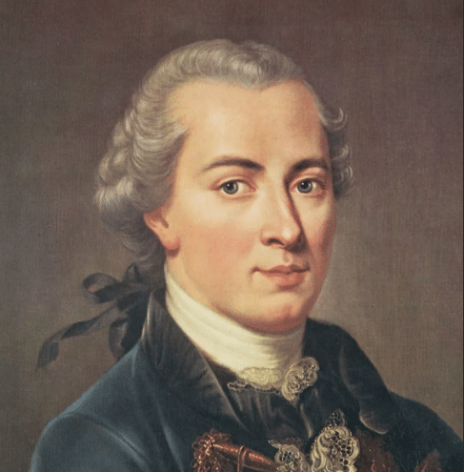

Наше познание начинается с восприятия.
И.Кант
Модальность-канал через который человек в первую очередь считывает внешние раздражители.
М м

Slide 7
Методическая мастерская
«Развитие читательской грамотности обучающихся с учетом их модальности»

Slide 8

Интеллект - карты могут быть эффективным инструментом для концетрации и обработки информации , формулирование плана действий к первым шагам в новых проектах.
Тони Бьюзен
Тони Бьюзен — британский психолог, автор методики запоминания, творчества и организации мышления
«карты ума».

Slide 9
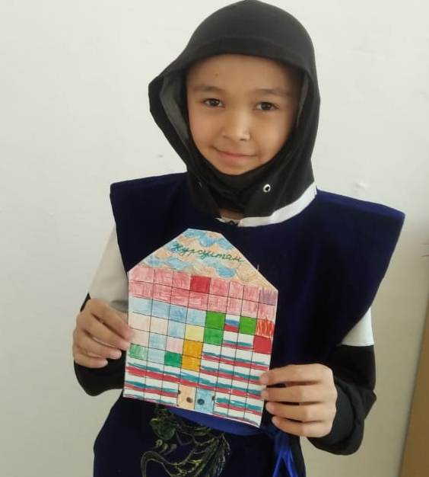
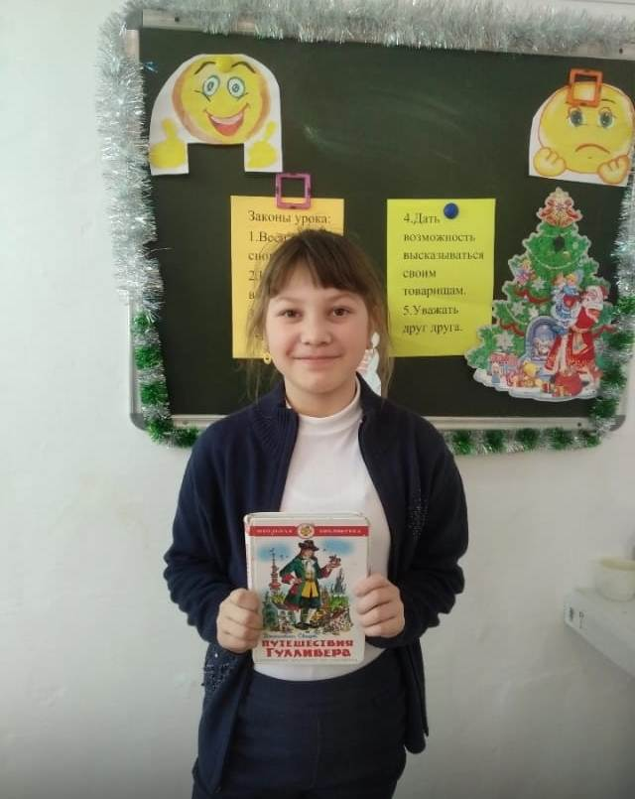
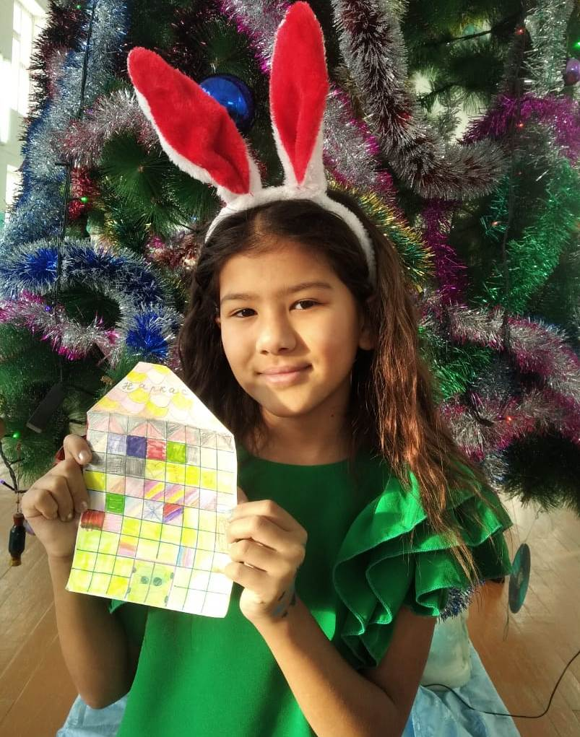
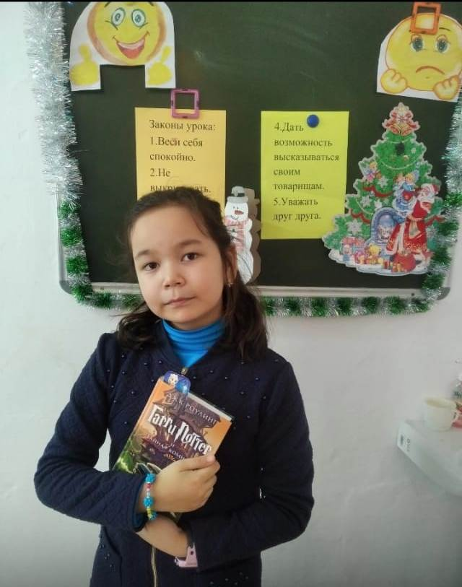
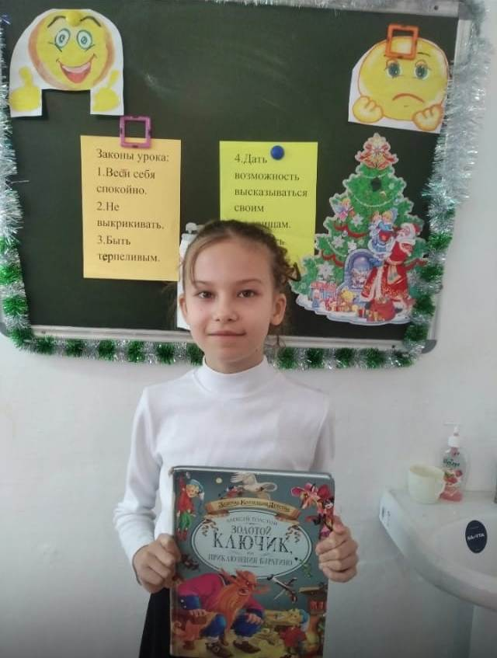

Slide 10
Ненью́то́новской жи́дкостью называют жидкость, при течении которой её вязкость зависит от градиента скорости.

Slide 11

Благодарю!
https://youtube.com/@user-pt7in5xf1b

